Slide 1
Інформація
л-ст Півовар Влас
10-Є

Slide 2
План презентації
1.Тема презентації та дані про автора.
2.Значення інформації.
3.Поняття інформації.
4.Властивості інформації.
5.Часові властивості.
6.Види інформації.
7.Список використаних джерел.

Slide 3
Інформація
Інформа́ція — абстрактне поняття, що має різні значення залежно від контексту. Походить від латинського слова «informatio», яке має декілька значень:
Роз'яснення; виклад фактів, подій; витлумачення
Представлення, поняття
Ознайомлення, просвіта

Slide 4
Поняття інформації
Інформація — це нові відомості, які прийняті, зрозумілі і оцінені її користувачем як корисні.
Іншими словами, інформація — це нові знання, які отримує споживач (суб'єкт) у результаті сприйняття і переробки певних відомостей.

Slide 5
Властивості інформації
Найважливішими, з практичної точки зору, властивостями інформації є цінність, достовірність та актуальність.
Цінність інформації — визначається корисністю та здатністю її забезпечити суб’єкта необхідними умовами для досягнення ним поставленої мети.
Достовірність — здатність інформації об'єктивно відображати процеси та явища, що відбуваються в навколишньому світу.
Актуальність — здатність інформації відповідати вимогам сьогодення.

Slide 6
Часові властивості
Актуальність — властивість даних, що характеризує поточну ситуацію.
Оперативність — властивість даних, яка полягає в тому, що час їхнього збору та переробки відповідає динаміці зміни ситуації.
Ідентичність — властивість даних відповідати стану об'єкта.

Slide 7
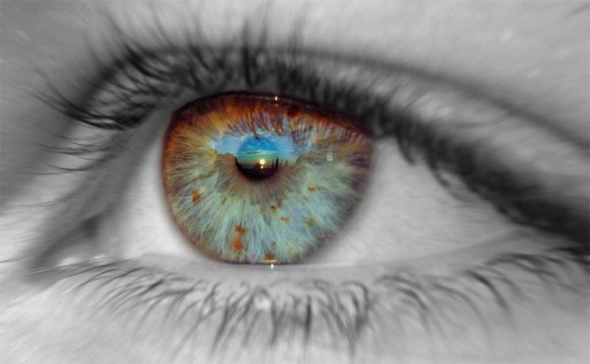
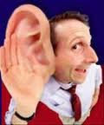
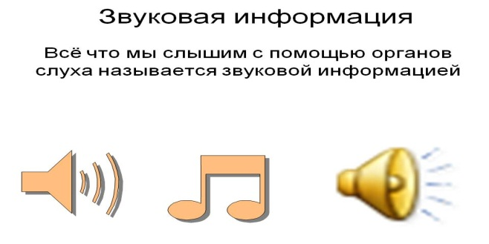
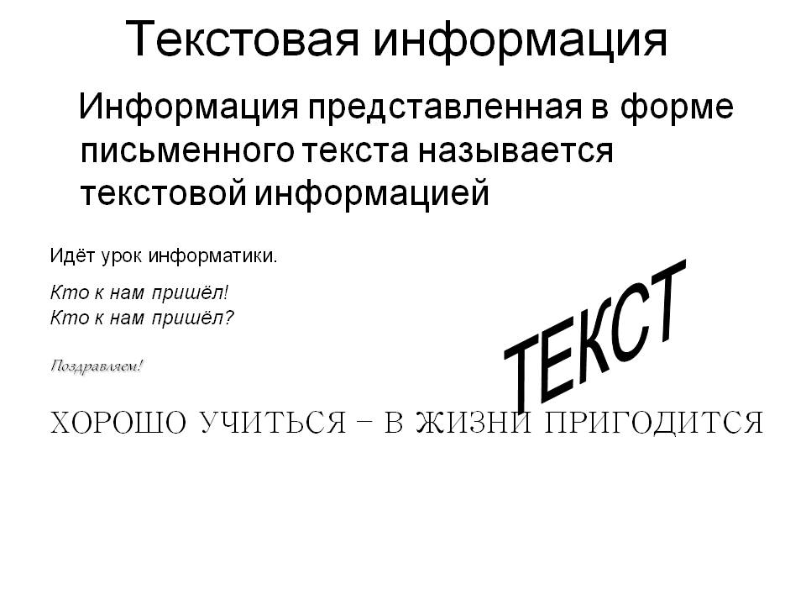
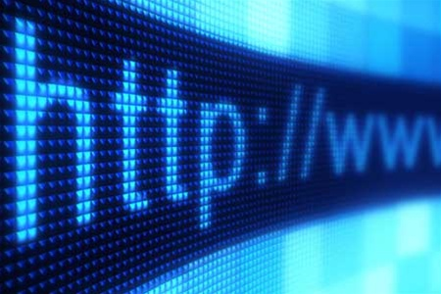

Види інформації
За способом сприйняття
За формою подання
За призначенням

Slide 8
Список використаних джерел
Великий тлумачний словник сучасної української мови.
uk.wikipedia.org

